Slide 1
INSERTION SORTING
SOFYAN
ENJELA NATALIA
RISMA
ISLAHUL UMAM
SYACH REZA
TRI BUGI
SYAFITRI DWIRAHMAWAT
ALEN DEWAI

Slide 2
PENGERTIAN INSERTION SORTING
Insertion Sort adalah salah satu dari sekian banyaknya algoritma sortingyang sering digunakan selain bubble sort. Insertion Sort mempunyai algoritma yang berbedadengan bubble sort. Jenis sorting ini akan membandingkan dua elemen data pertama, mengurutkannya, kemudian mengecek elemen data berikutnya satu persatu dan membandingkannya dengan elemen data yang telah diurutkan. Contoh implementasinya adalah saat kita mengusun kartu sesuai nomornya, kita akan membandingkan kartu satu per satu lalu menginsertnya ke tempat yang seharusnya.

Slide 3
CONTOH GAMBAR INSERTION SORT

Slide 4
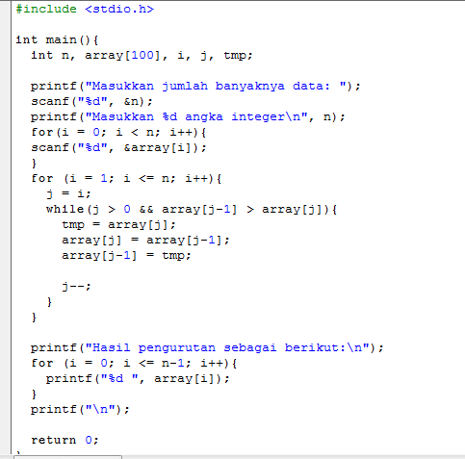
CONTOH CODINGAN

Slide 5
PENJELASAN
Penjelasan source algoritma insertion sort di C setiap barisnya :
Baris 4 : mendeklarasikan variable n, array[100], i, j, tmp yang bertipe integer.
Baris 6-7 : memasukkan nilai dari user untuk dimasukkan kedalam variable n.
Baris 8-11 : melakukan perulangan untuk memasukkan nilai-nilai kedalam array.
Baris 12-21 : proses algoritma insertion sort untuk membandingkan dan pertukaran nilai elemen-elemen array.
Baris 23-27 : melakukan perulangan untuk menampilkan hasil proses pengurutan dengan insertion sort.

Slide 6
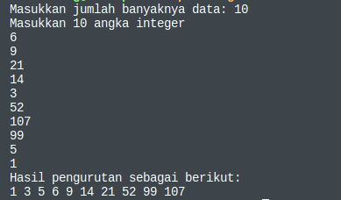
CONTOH OUPUTNYA

Slide 7
SEKIAN DAN TERIMA KASIH

